Slide 1
Wizyta Iskierek w bibliotece szkolnej

Slide 2
Przedszkolaki z Grupy Iskierek odwiedziły tym razem szkolną bibliotekę. Oprócz udziału w zajęciach bibliotecznych, podczas których dowiedzieliśmy się jak działa biblioteka i jak wygląda praca Pań bibliotekarek, mieliśmy okazję obejrzeć niezwykle interesujący teatrzyk obrazkowy- Kamishibai. Zainteresowanie pokazem Pań oraz możliwość obejrzenia literatury dziecięcej dostępnej w bibliotece, zdecydowanie wzbudziła u dzieci ogromny entuzjazm.

Slide 3
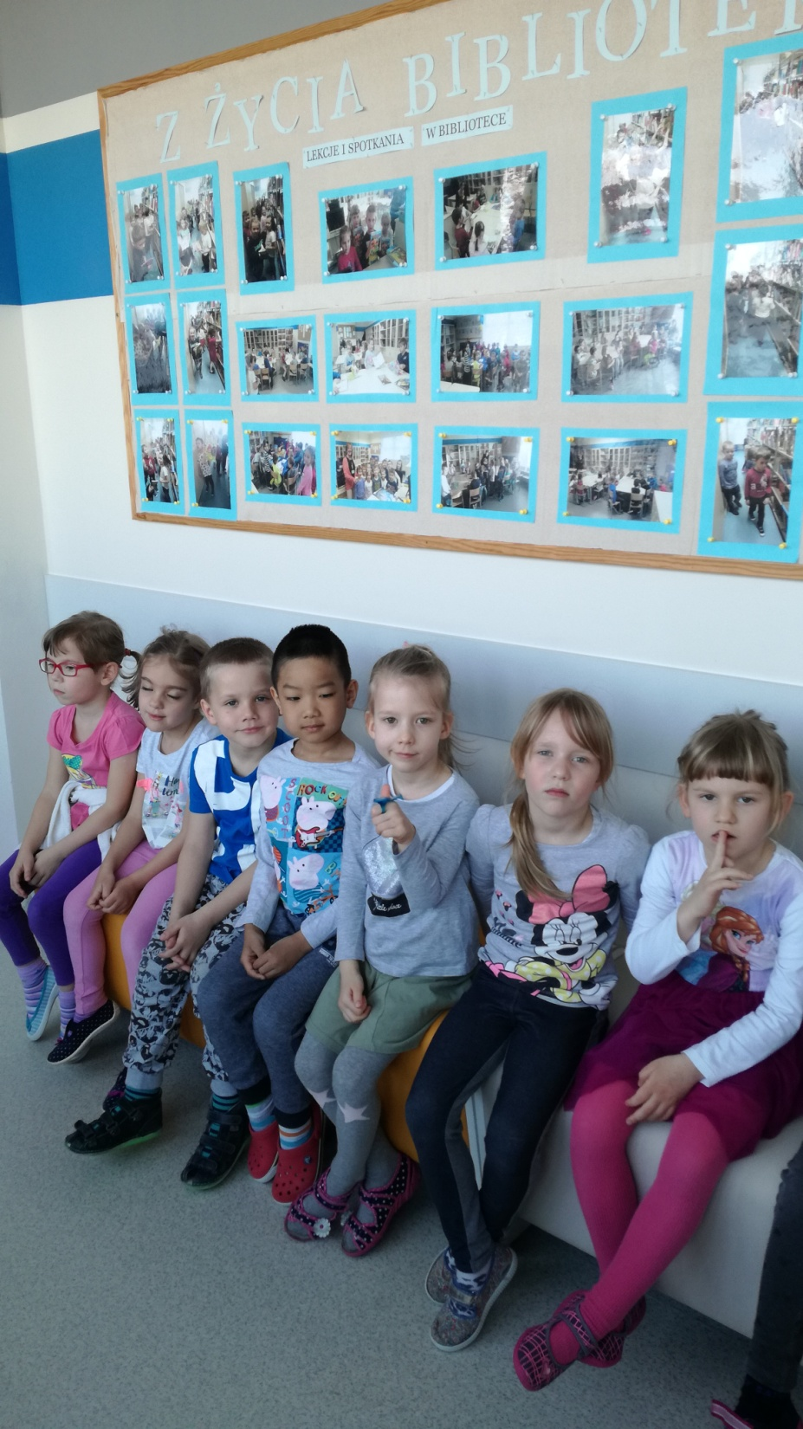

Slide 4
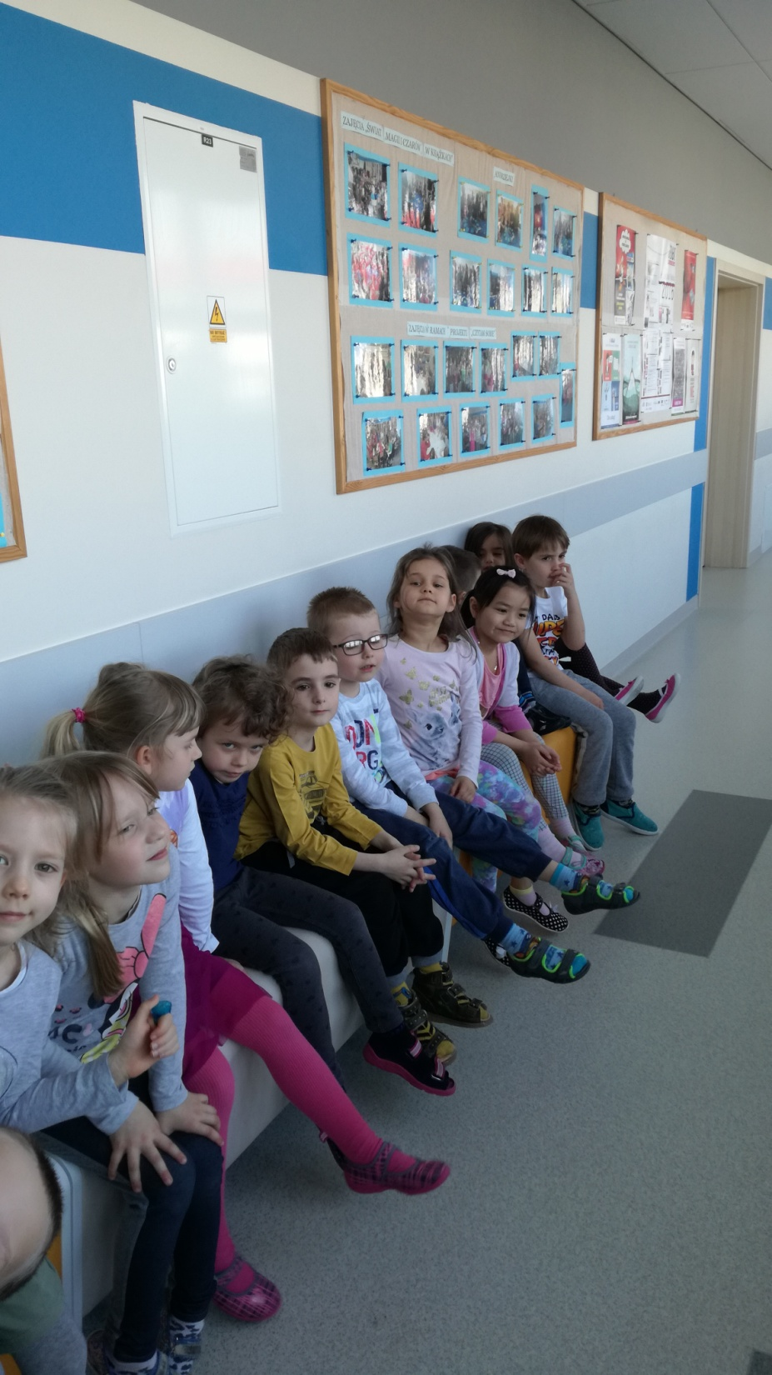

Slide 5
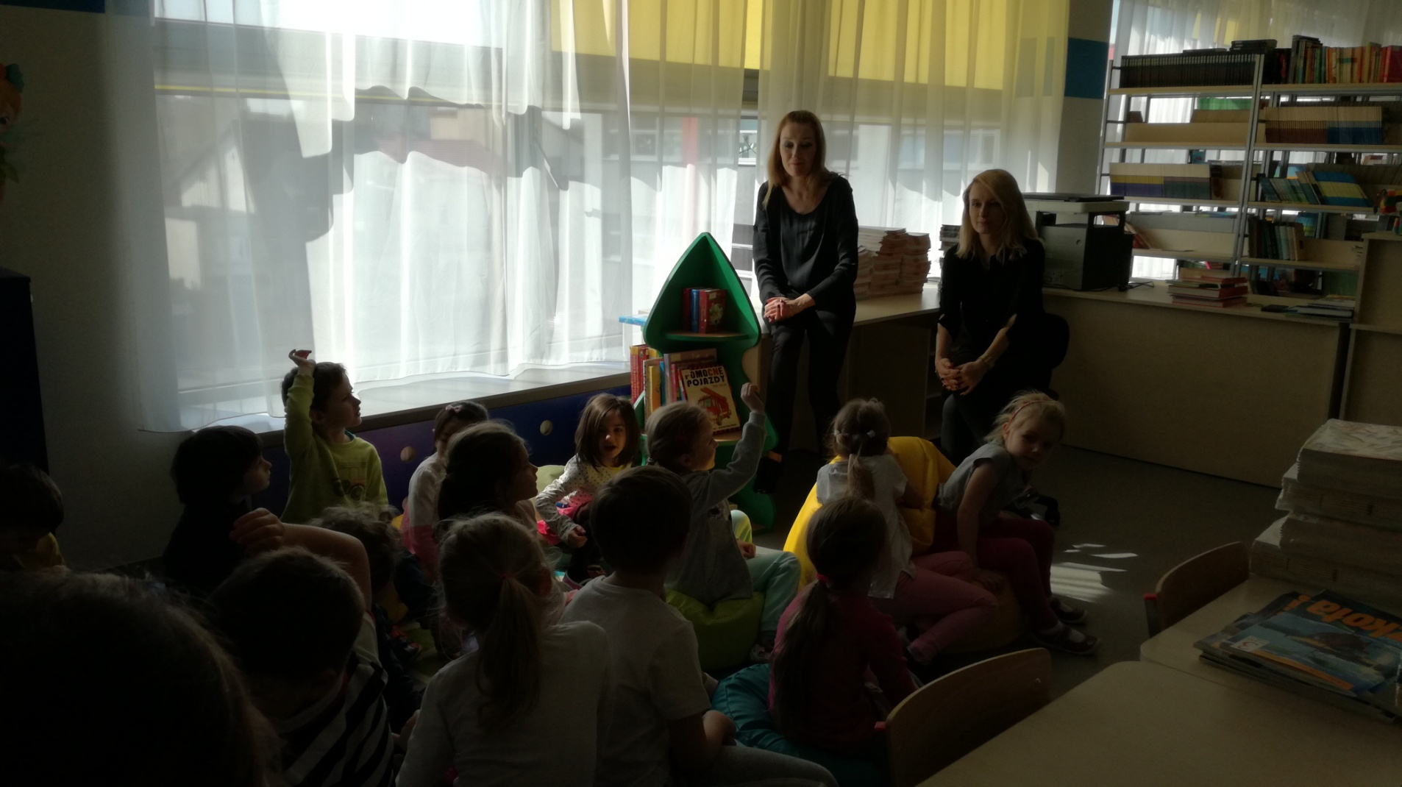

Slide 6
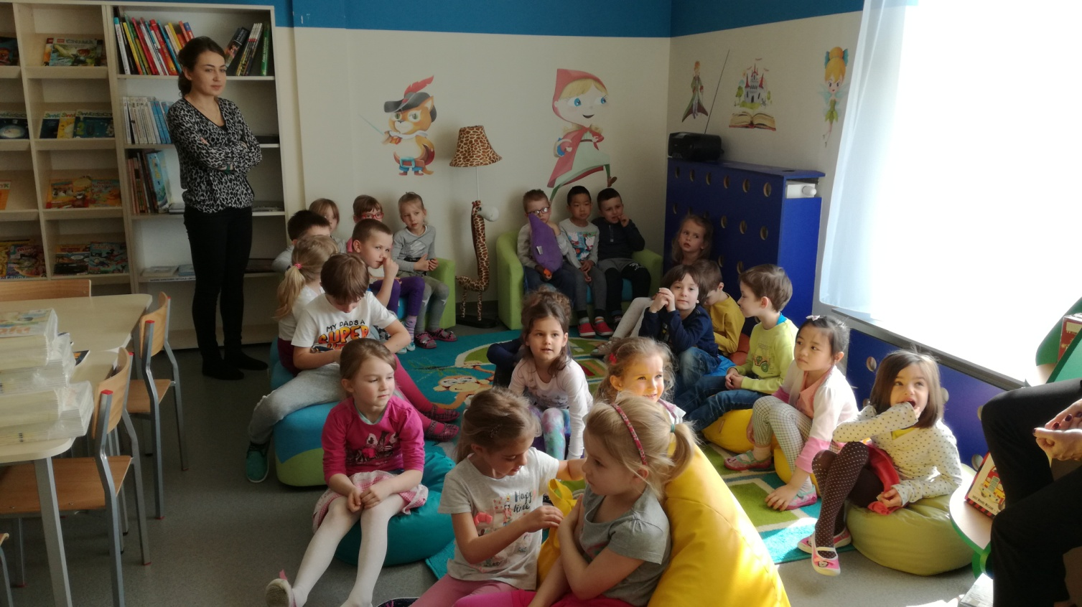
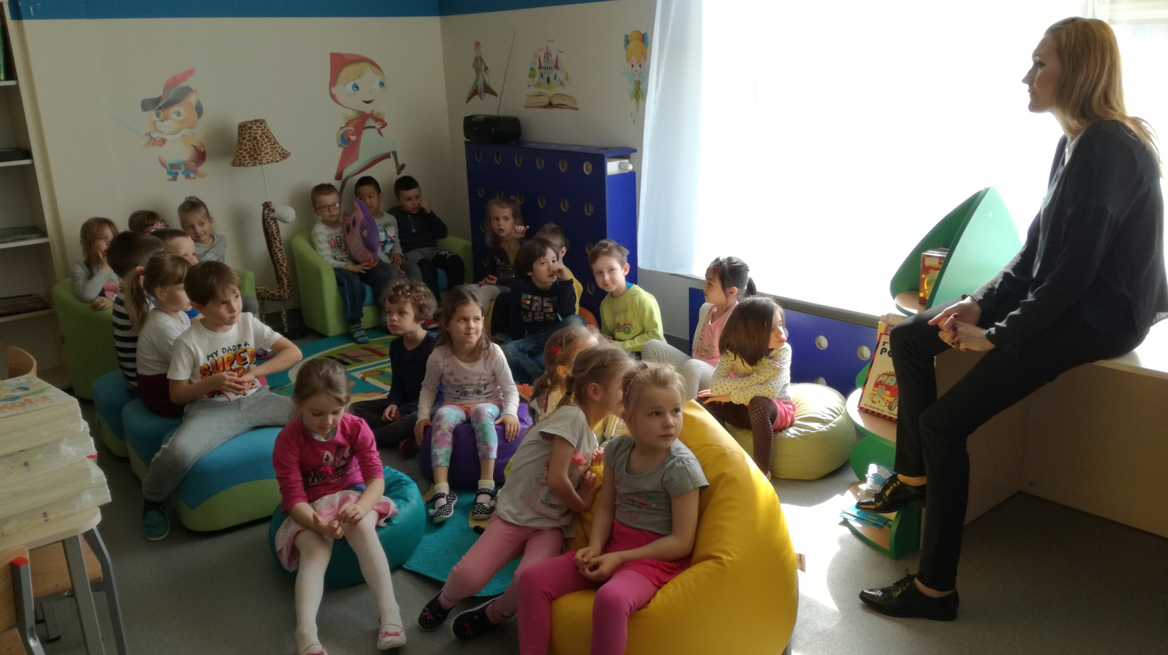

Slide 7
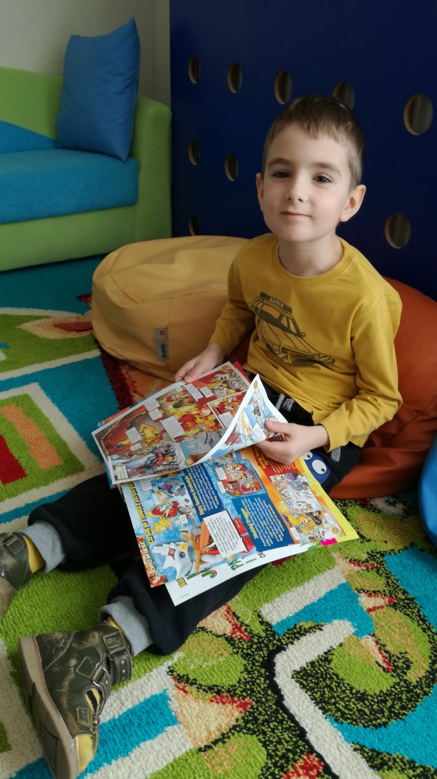
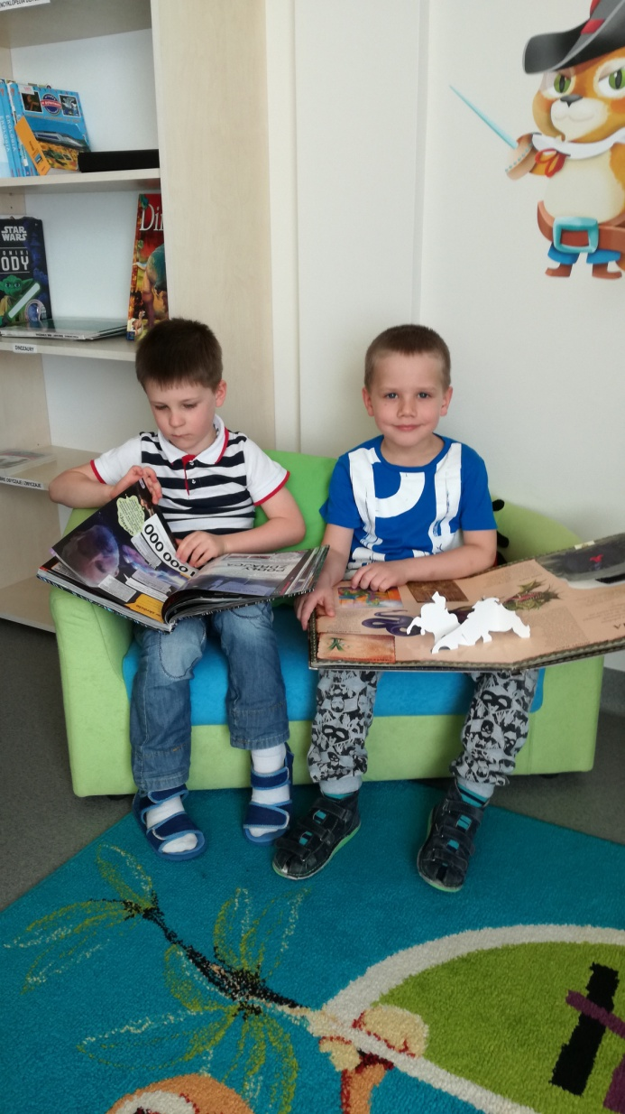

Slide 8
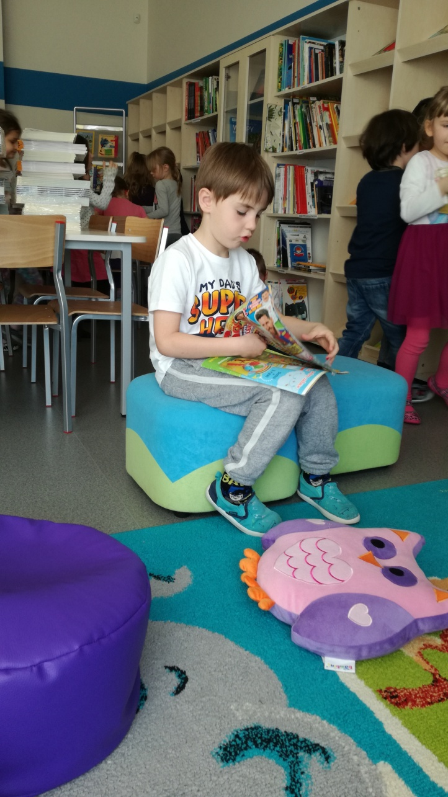
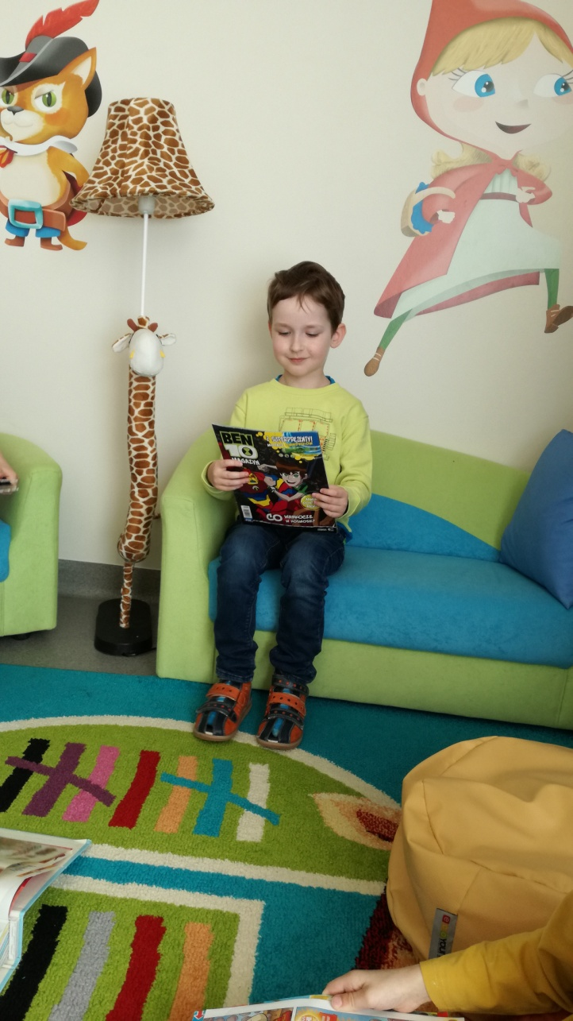

Slide 9
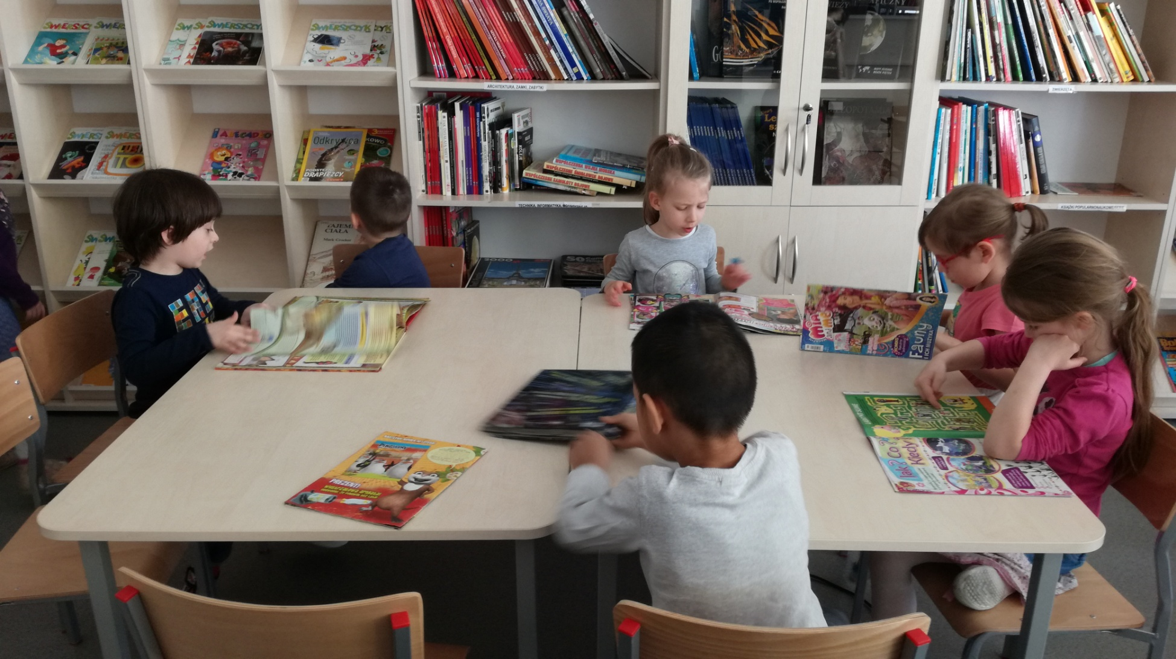

Slide 10
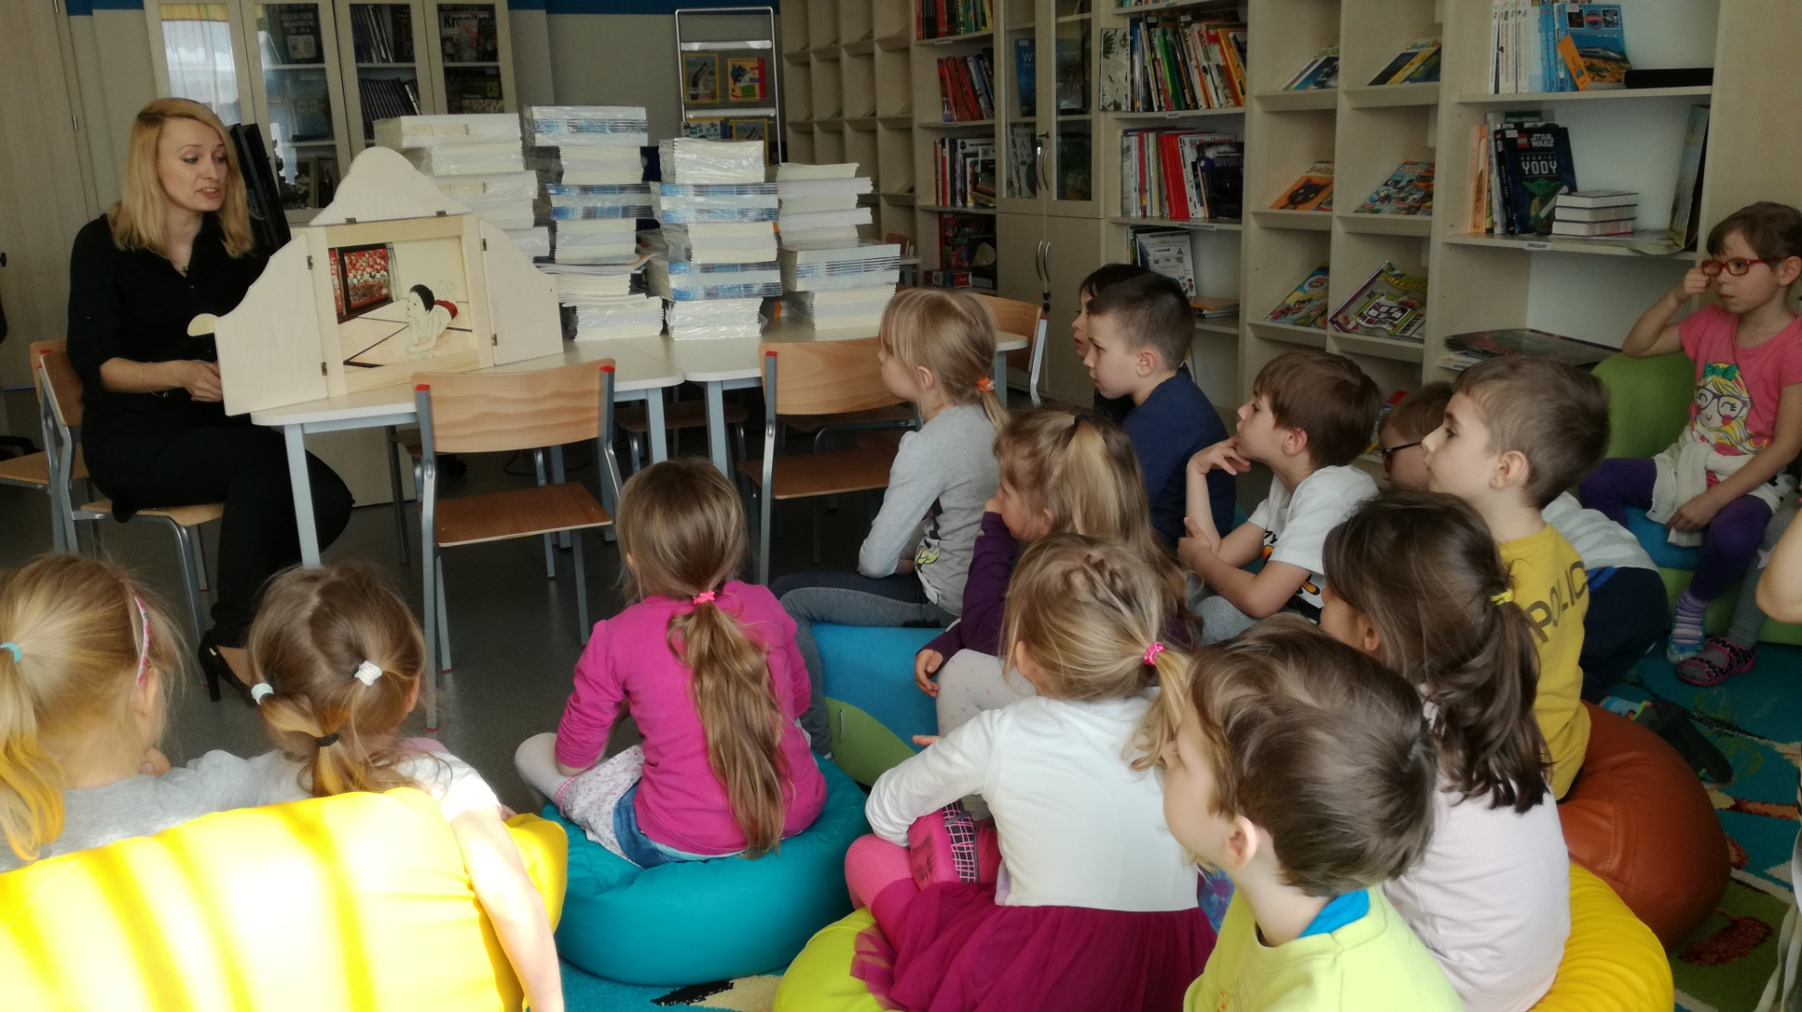

Slide 11
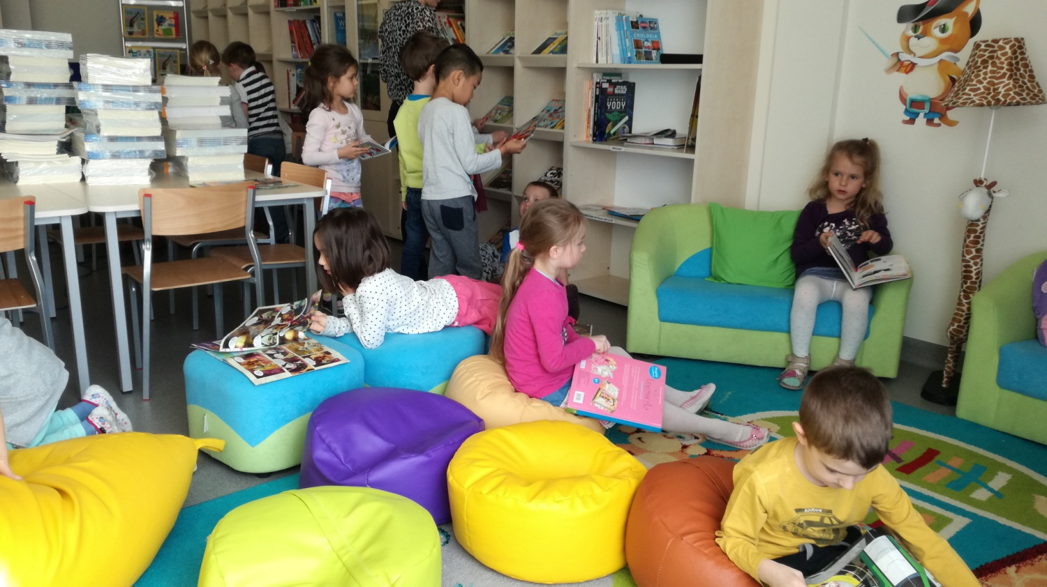
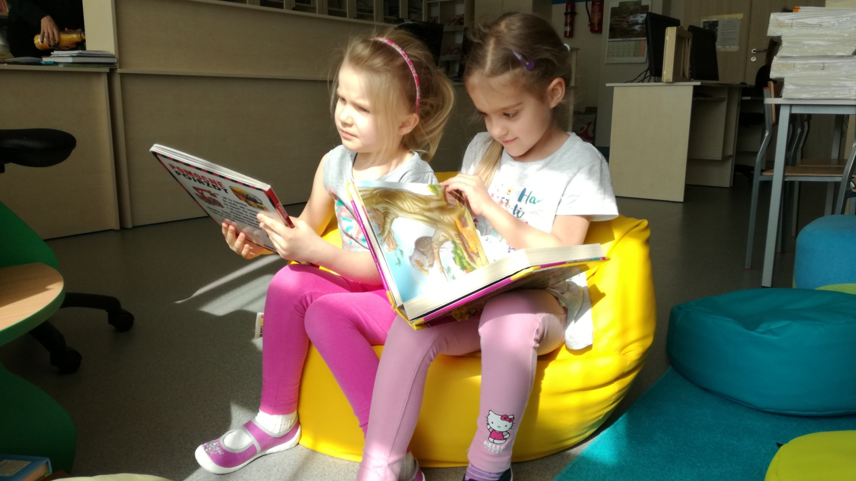

Slide 12
